Slide 1
16.09.2015
Устный счет.

Slide 2
Какова цена деления?
0
2
10
2
5
11
8
28
3

Slide 3
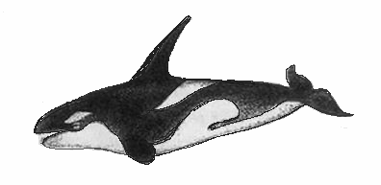
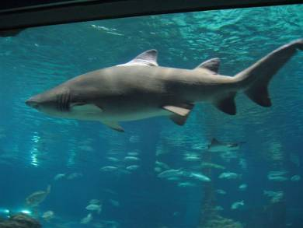
I I I I I I I I I I I I I I I I I I I I I I I I I I I I I I I I I I
0 10 20 30
Цена деления 1 м
Notes:
Кит- кашалот, кит - горбач, кит – косатка, акула.
Самый большой из китов — синий кит, или блювал. Он бывает длиной за 30 метров, а весом до 200 тонн. (№139 - дома)
Кашалот — зубатый кит. Правда, зубы у него растут только на нижней челюсти. Питается он чаще всего кальмарами. За ними кашалот ныряет на большую глубину.
Очень странный кит-горбач. За длинные плавники его еще называют длинноруким китом.
Косатка. Ее называли китом-убийцей. Стаей, как волки, бродят косатки по океану. Горе тюленям или дельфинам, которые попадутся на пути стаи! Даже у раненого китобоями блювала выгрызут на глазах у людей косатки мягкий огромный язык. И как удивились ученые, когда впервые поймали косатку и посадили в океанариум: она быстро привыкла к человеку, стала брать из рук пищу и даже позволяла чистить себе зубы.
Ну, а самый маленький кит — известно, дельфин.

Slide 4
Определите превысил скорость водитель или нет, если после аварии спидометр сломался, а вот стрелка застыла на месте.
1) 180 – 40 = 140 разность между наибольшим и наименьшим показаниями (7 делений шкалы)
60
2) 140 : 7 = 20 (км/ч) цена 1 деления
3) 40 + 2 20 = 80 (км/ч) скорость в момент аварии.
80
40
180

Slide 5
16.09.2015
Тема урока:
Координатный луч. Координаты.

Slide 6
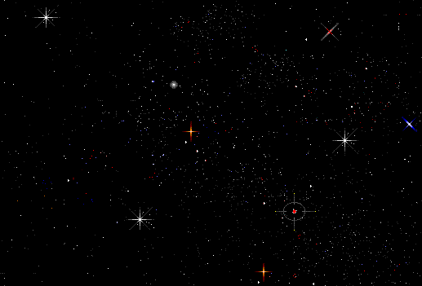
Начертим луч ОХ так, чтобы он шел слева направо. Отметим на этом луче какую-нибудь точку Е.
Над началом луча напишем число 0, а над точкой Е – число 1. Отрезок ОЕ называют единичным отрезком.
Шаг за шагом получаем бесконечную шкалу.
Ее называют координатным лучом.
Числа 0, 1, 2, 3, …, соответствующие точкам О, Е, А, В …, называют координатами этих точек.
Пишут: О(0), Е(1), А(2), В(3) и т. д.
0
1
2
3
4
5
6
O
E
A
B
X

Slide 7
Решаем
№ 118(а)
№ 119(б)

Slide 8
1
3
11
13
16
20
8
Найдите координаты точек.

Slide 9
1
2
3
4
6
1
2
3
4
7
Найдите координаты точек.

Slide 10
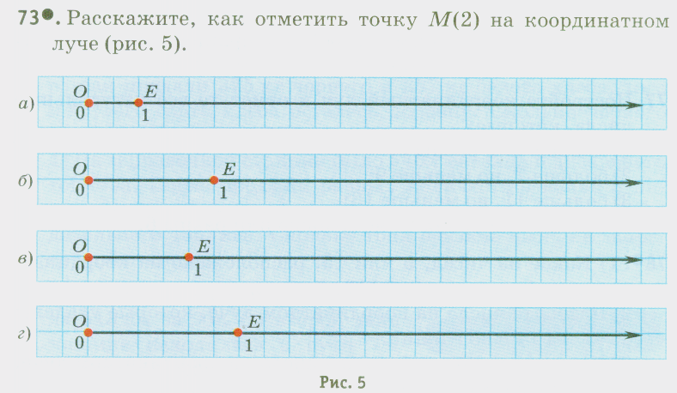
М(2)
М(2)
М(2)
М(2)

Slide 11
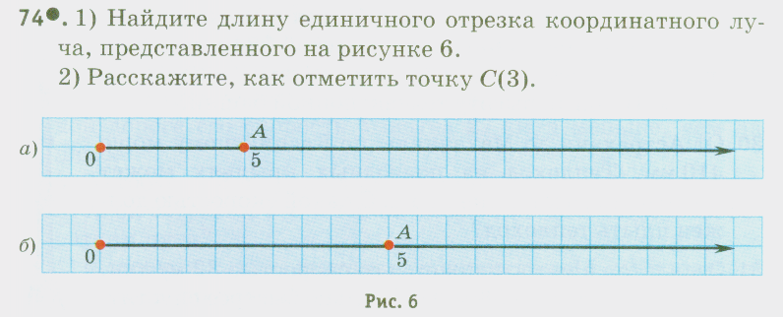
С
1
2
3
С
1
2
3

Slide 12
Повторяем:
№ 134

Slide 13
Домашнее задание
П.4,
№ 118 (б),
№ 142,
№ 144 (б),

